Slide 1
Accessibilité et programmes technologiques
Présenté par l’équipe SAT de la Marche des dix sous du Canada
Notes:
CM 00-16b 05/19

Slide 2
Technologie pour l’avenir
Technologies pour l’avenir est un programme de formation spécialisé qui aide les personnes handicapées à apprendre à mieux utiliser leurs téléphones intelligents, leurs tablettes et leurs ordinateurs de bureau ou portables grâce à des fonctions d’accessibilité et à des technologies d’assistance.
La formation est adaptée à chaque client. Les clients rencontrent virtuellement un spécialiste des technologies d’assistance lors de séances individuelles.
Si l’une des fonctionnalités ou l’un des services dont nous parlons aujourd’hui semble vous convenir, à vous, à vos clients, à votre famille ou à vos amis, vous pouvez nous contacter pour rencontrer un spécialiste des technologies d’assistance.

Slide 3
Exemples d’appareils
iPad d’Apple
iPhone d’Apple
Téléphone Android
Samsung, Motorola, Huawei, LG, Google Pixel, One Plus, etc.
Tablette Android
Samsung, Lenovo, Amazon Fire*, Kindle*
Ordinateur portable Windows 10 ou 11
Ordinateur de bureau Windows 10 ou 11
MacBook (Air, Pro ou modèle standard)
iMac
Notes:
*Nombre limité de fonctionnalités d’accessibilité

Slide 4
Types de fonctionnalités d’accessibilité – Téléphones INTELLIGENTS et tablettes
Vision
Agrandissement
Taille de l’affichage et du texte
Mouvement
Lecture d’écran
Audition
Sous-titres
Connexion aux prothèses auditives
Parole
Communication améliorée et alternative/suppléance à la communication
Accès physique/contrôle moteur
Toucher assisté
Contrôle vocal
Conversion de la parole en texte/dictée
Mémoire/cognition
Rappels
Calendriers
Lecture d’écran

Slide 5
Types de fonctionnalités d’accessibilité – ordinateurs de bureau et portables
Vision
Agrandissement
Taille de l’affichage et du texte
Lecture de texte
Personnalisation du curseur et du pointeur
Mémoire/cognition
Rappels
Calendriers
Lecture de texte
Audition
Sous-titres
Accès physique/contrôle moteur
Contrôle vocal
Conversion de la parole en texte/dictée
Claviers à l’écran
Raccourcis clavier
Personnalisation du curseur et du pointeur

Slide 6
Notes:
https://www.youtube.com/watch?v=1_YVYJaU3-k

Slide 7
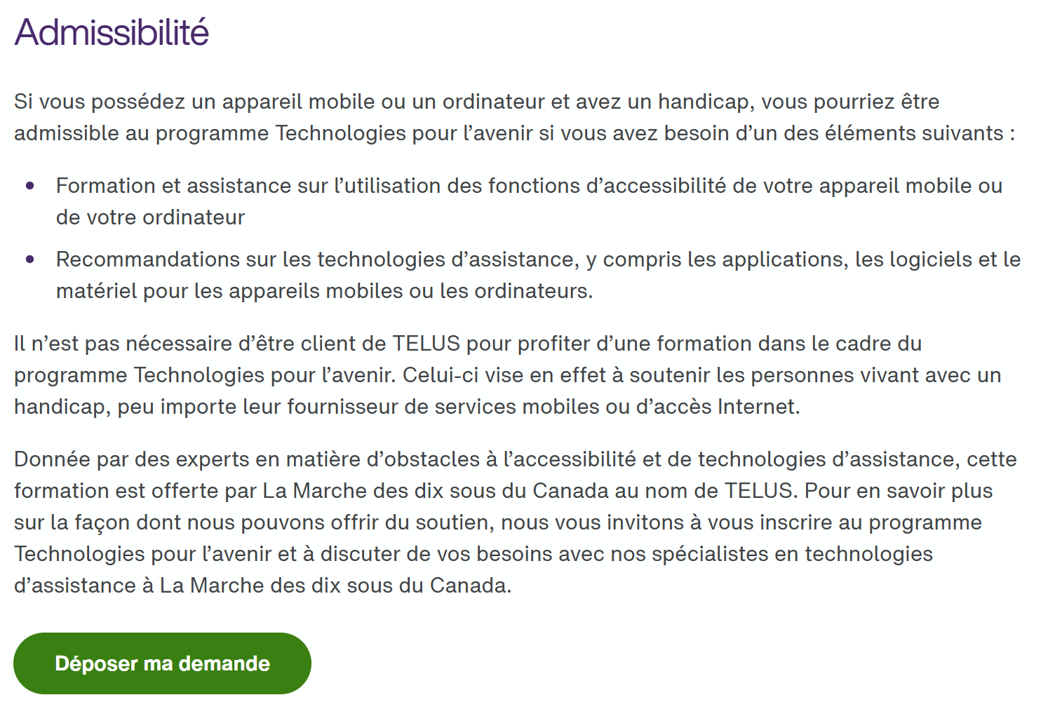
Comment FAIRE UNE DEMANDE - Technologies pour l’Avenir
https://www.telus.com/fr/social-impact/connecting-canada/connecting-for-good-programs

Slide 8
Salut, Technologie!
Salut, Technologie! offre une formation sur les habiletés numériques de base aux adultes en situation de handicap pour les aider à développer leurs compétences numériques et à nouer des relations en ligne avec leurs communautés.
La formation est personnalisée en fonction des objectifs de chaque client. Des séances individuelles permettent aux clients de rencontrer virtuellement un formateur bénévole de soutien technologique.
Des ateliers de groupe sont également proposés à des organisations externes sur demande. Si vous êtes intéressé par un atelier de groupe, vous pouvez contacter Jamie Diggins, gestionnaire de programme (jdiggins@marchofdimes.ca).

Slide 9
Sujets – habiletés numériques de base
Tâches générales sur votre appareil (textos, appels, courriels, etc.)
Se familiariser avec un nouvel appareil et comprendre les fonctionnalités générales
Utiliser les plateformes vidéo (Zoom, Teams, Skype, FaceTime, etc.)
Utiliser Microsoft 365 (Word, PowerPoint, etc.)
Utiliser Internet
Utiliser les médias sociaux
Sécurité en ligne
Protéger sa vie privée
Reconnaître les escroqueries
Gérer l’utilisation de la technologie (temps d’écran, utilisation responsable, étiquette, etc.)
Utiliser des applications
Acheter en ligne
Intelligence artificielle (IA)

Slide 10
Comment faire une demande – Salut, technologie!
https://www.marchofdimes.ca/fr-ca/Programmes/atech/hitech

Slide 11
VisezHaut
VisezHaut est un programme gratuit et bilingue de formation en compétences numériques et de développement de la main-d’œuvre pour les personnes en situation de handicap ou qui sont confrontés à des obstacles à l’emploi, et qui vivent au Canada.
À qui s’adresse ce programme?
Aux chercheurs d’emploi âgés de 16 ans ou plus.
Aux chercheurs d’emploi qui souhaitent et sont capables d’apprendre à leur propre rythme.
Aux chercheurs d’emploi qui souhaitent acquérir de nouvelles compétences ou améliorer leurs compétences numériques existantes, et se qualifier pour un rôle technique ou un emploi nécessitant des compétences informatiques.

Slide 12
Parcours d’apprentissage
Débutant | Intermédiaire | Avancé
Les apprenants de niveau débutant savent utiliser un clavier et une souris, et naviguer sur des sites Web. Ils suivront le parcours d’apprentissage en littératie numérique et productivité. | Les apprenants de niveau intermédiaire savent comment naviguer sur Internet et utiliser Microsoft Word, PowerPoint, Excel et Outlook. Ils suivront les parcours de la certification « Career Essentials ». | Les apprenants de niveau avancé maîtrisent les systèmes MS et ont de l’expérience ou une formation en TIC. Ils se concentreront sur l’obtention de certifications Microsoft.
Le parcours d’apprentissage en littératie numérique et productivité couvrira des sujets tels que : Travailler avec des ordinateurs et des appareils Créer du contenu dans Microsoft Office Participer à des activités en ligne de manière sécuritaire et responsable Utiliser la messagerie instantanée, les appels vidéo et les réunions vidéo de groupe Collaborer en ligne dans Outlook, Word et OneDrive | Les parcours de la certification « Career Essentials » Gestion de projet Analyste d’affaires Administrateur système Analyste de données Développeur de logiciels Intelligence artificielle générative Technologies durables Cybersécurité Professionnel(le) de l’administration IA pour les gestionnaires IA pour les dirigeants d’organisations Productivité avec l’IA générative Microsoft Copilot pour la productivité | Les parcours de certification MS • Principes de base de Microsoft 365 (MS-900) • Principes fondamentaux de Dynamics 365 (CRM) (MB-910) • Principes de base de Power Platform (PL-900) • Principes fondamentaux en sécurité, conformité et identité (SC- 900) • Associé administrateur Teams (MS- 700) • Concepts de base IA Azure (AI-900)

Slide 13
Mentorat
Bénéficiez de 5 heures de mentorat virtuel avec un mentor dans votre domaine d’intérêt
Mentors provenant de partout au Canada
Diversité de rôles et d’expériences
Renforcer la confiance du client
Obtenir des conseils et des avis concrets
Élargir votre réseau de contacts
Améliorer vos compétences en communication
Acquérir des connaissances sur l’industrie
Les sujets de conversation peuvent inclure :
Comment créer un portfolio technique
Révision du CV et simulation d’entrevues
Révéler ou non un handicap
Identifier les compétences transférables
Augmenter votre employabilité
Définir des objectifs de carrière
Identifier vos besoins en ce qui a trait au développement de compétences supplémentaires

Slide 14
Services d’aide à l’emploi en ligne
Grâce à des plateformes en ligne, les Services d’aide à l’emploi en ligne permettent de fournir un soutien complet aux personnes en situation de handicap, en leur donnant les compétences nécessaires pour intégrer et s’épanouir sur le marché du travail.
Il faut s’identifier comme étant une personne qui a un handicap ou qui est confrontée à des obstacles.
Les participants doivent avoir accès à des appareils technologiques pour participer à des visioconférences (téléphone intelligent, tablette, ordinateur portable, ordinateur de bureau avec caméra, etc.)
Les participants ont pour objectif d’intégrer le marché du travail.

Slide 15
Comment faire une demande de services
VisezHaut : https://www.skillingup.ca/fr/
Services d’aide à l’emploi :
https://www.modcemploymentservices.ca/fr/homez/

Slide 16
Des Questions?

